Slide 1
Elemen Informatika &
Profil Pelajar Pancasila
Oleh Ilham Setia Bhakti, S. Kom.

Slide 2

Apa itu Pelajaran Informatika?
Pelajaran Informatika adalah pelajaran tentang penyimpanan dan penyebaran informasi.

Slide 3
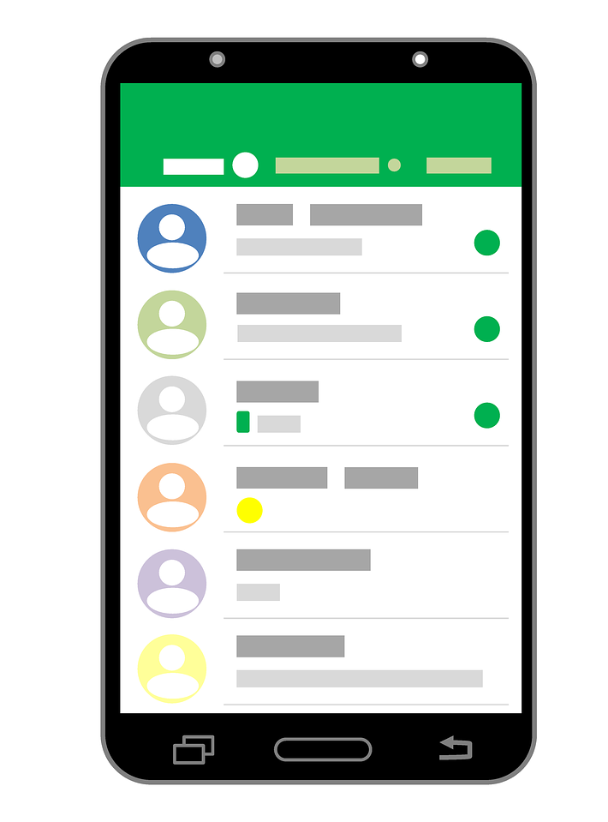
Dalam kehidupan sehari-hari kita akan menggunakan alat informatika
Khususnya dalam bidang penyebaran informasi.

Slide 4
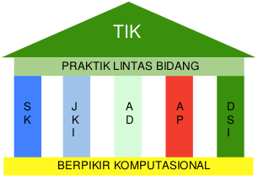
Elemen Informatika
Terdapat 8 elemen yang merupakan bagian-bagian informatika:

Slide 5

Berpikir komputasional (BK) Mengasah keterampilan berpikir problem solving yang baik
Teknologi Informasi dan Komunikasi (TIK) Mempelajari tentang penyebaran informasi melalui Internet

Slide 6


3) Sistem komputer (SK) Pengetahuan tentang bagaimana perangkat keras dan perangkat lunak
4) Jaringan Komputer dan Internet (JKI) Mempelajari cara pengguna jaringan lokal dan internet.

Slide 7

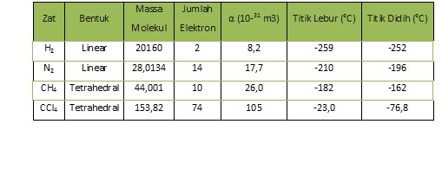
5) Analisis data (AD) Kemampuan untuk mengolah informasi ke dalam bentuk tabel.
6) Algoritma dan Pemrograman (AP) Membuat perintah program (coding) untuk komputer.

Slide 8

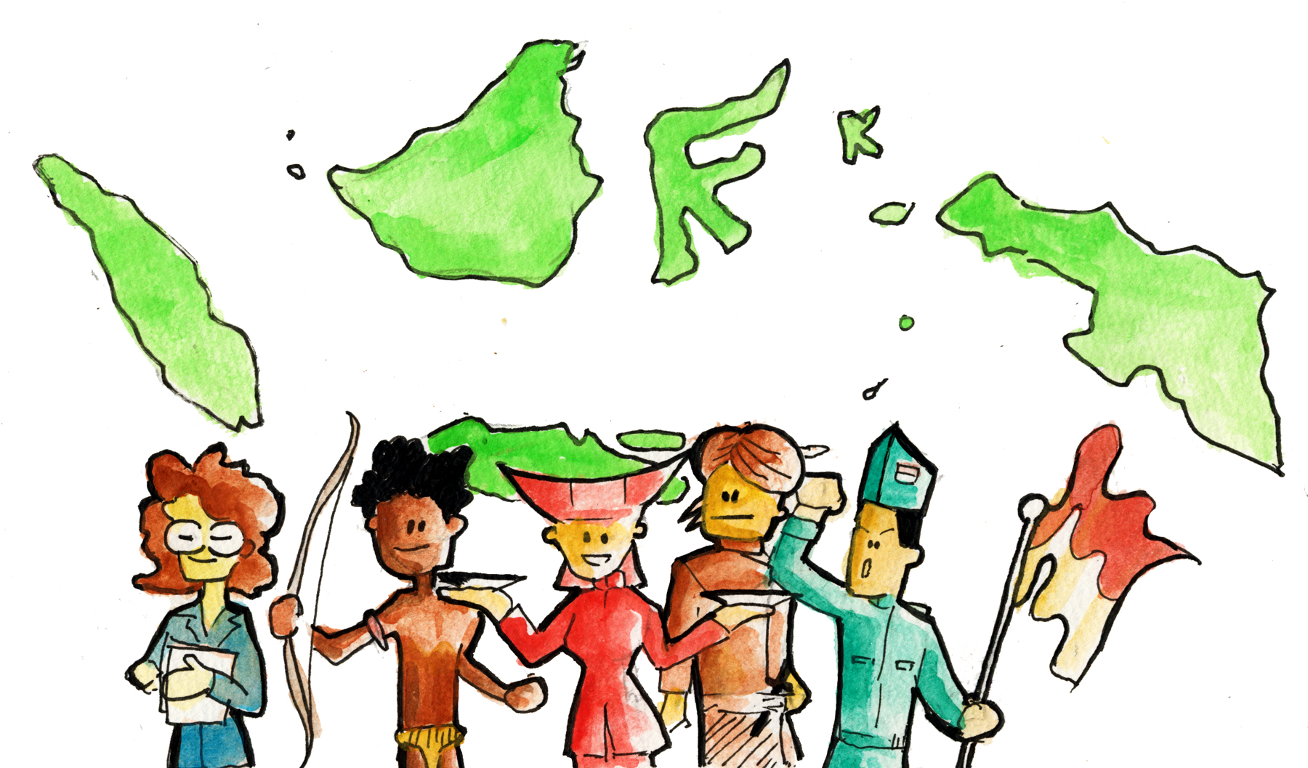
7) Dampak Sosial Informatika (DSI) Menyadari peran informatika dalam masyarakat
8) Praktik Lintas Bidang (PLB) Menerapkan proses informatika ke hasil karya.

Slide 9
B. Profil Pelajar Pancasila
Profil Pelajar Pancasila merupakan kompetensi yang diharapkan untuk diraih oleh peserta didik, yang didasarkan pada nilai-nilai luhur Pancasila:

Slide 10


Slide 11
Soal
Kepanjangan BK dalam elemen informatika adalah …
Kepanjangan AD dalam elemen informatika adalah …
Kepanjangan SK dalam elemen informatika adalah …
Sebutkan 7 Elemen Informatika?

